Slide 1
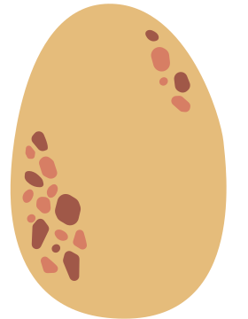






الفصل
القياس
٩
الفصل التاسع : القياس

Slide 2



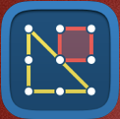
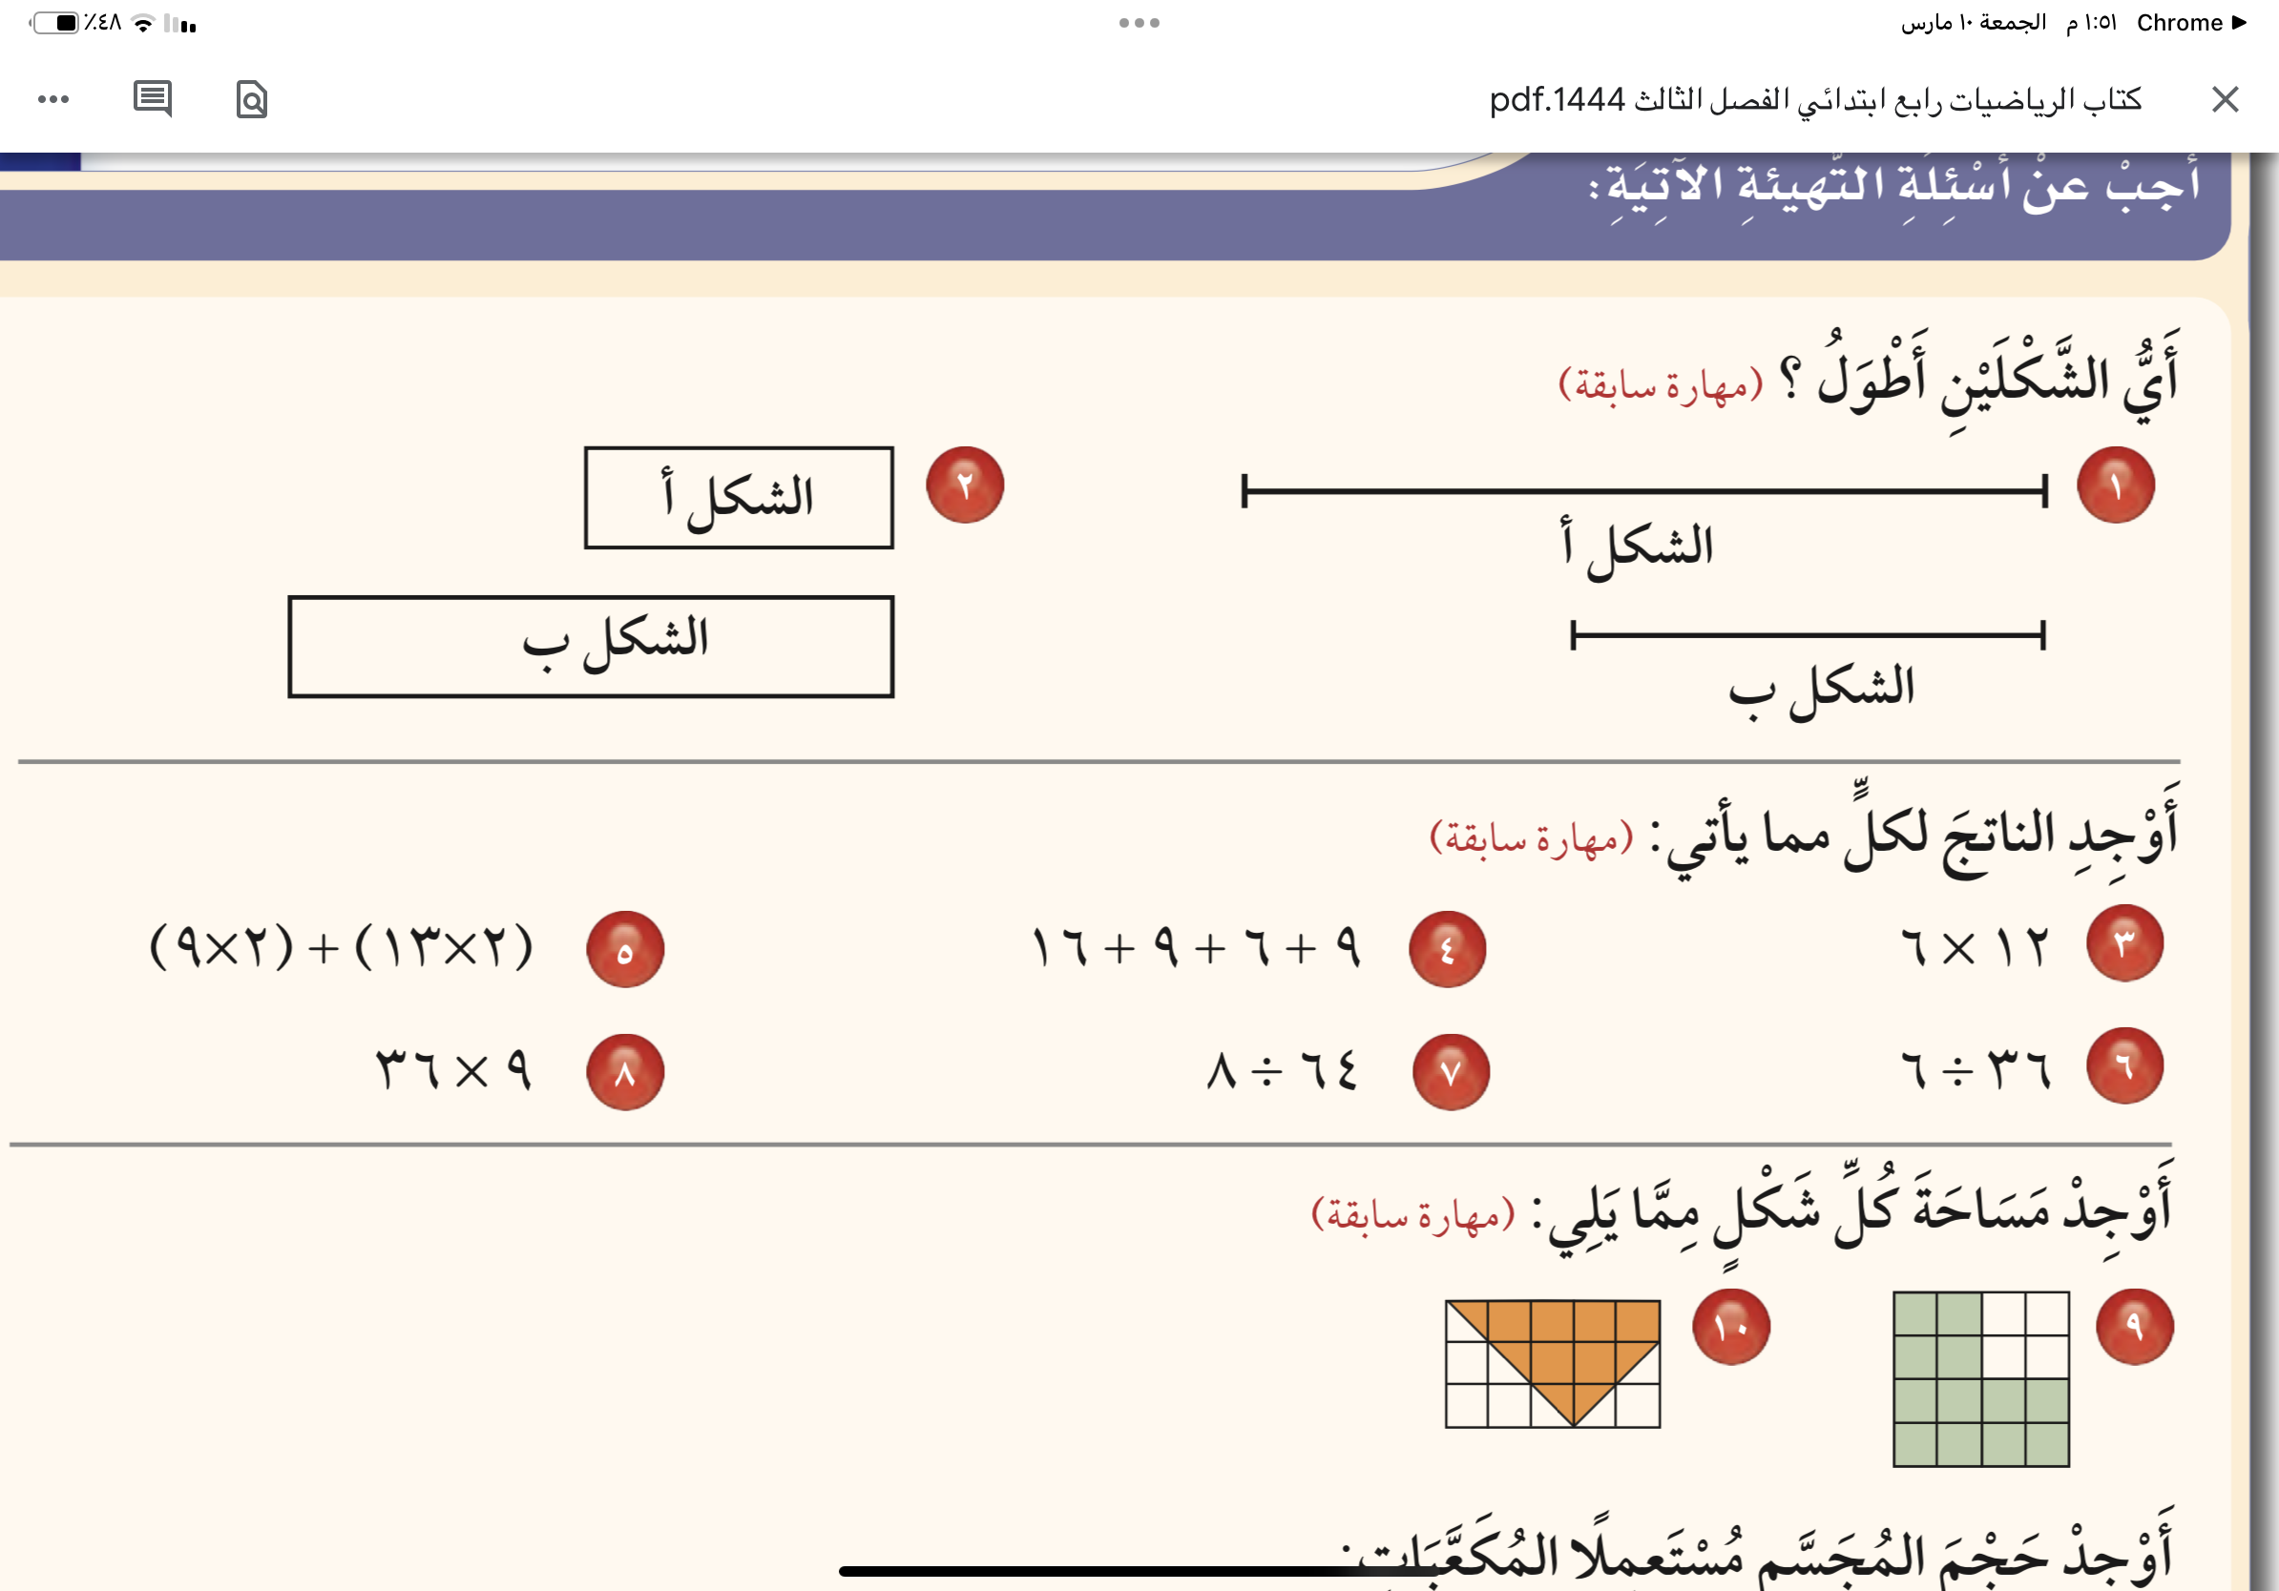









أدوات
نشاط

Slide 3



أدوات
نشاط

Slide 4
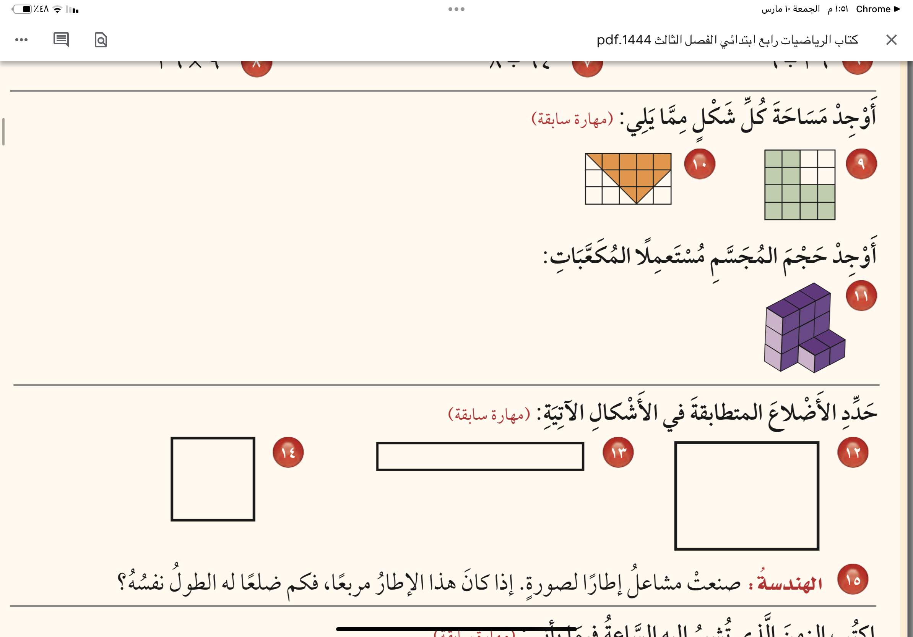
أدوات
نشاط

Slide 5
أدوات
نشاط

Slide 6
أدوات
نشاط

Slide 7
أدوات
نشاط

Slide 8
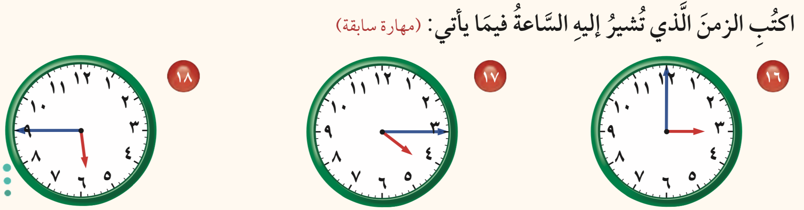
أدوات
نشاط

Slide 9

